Slide 1
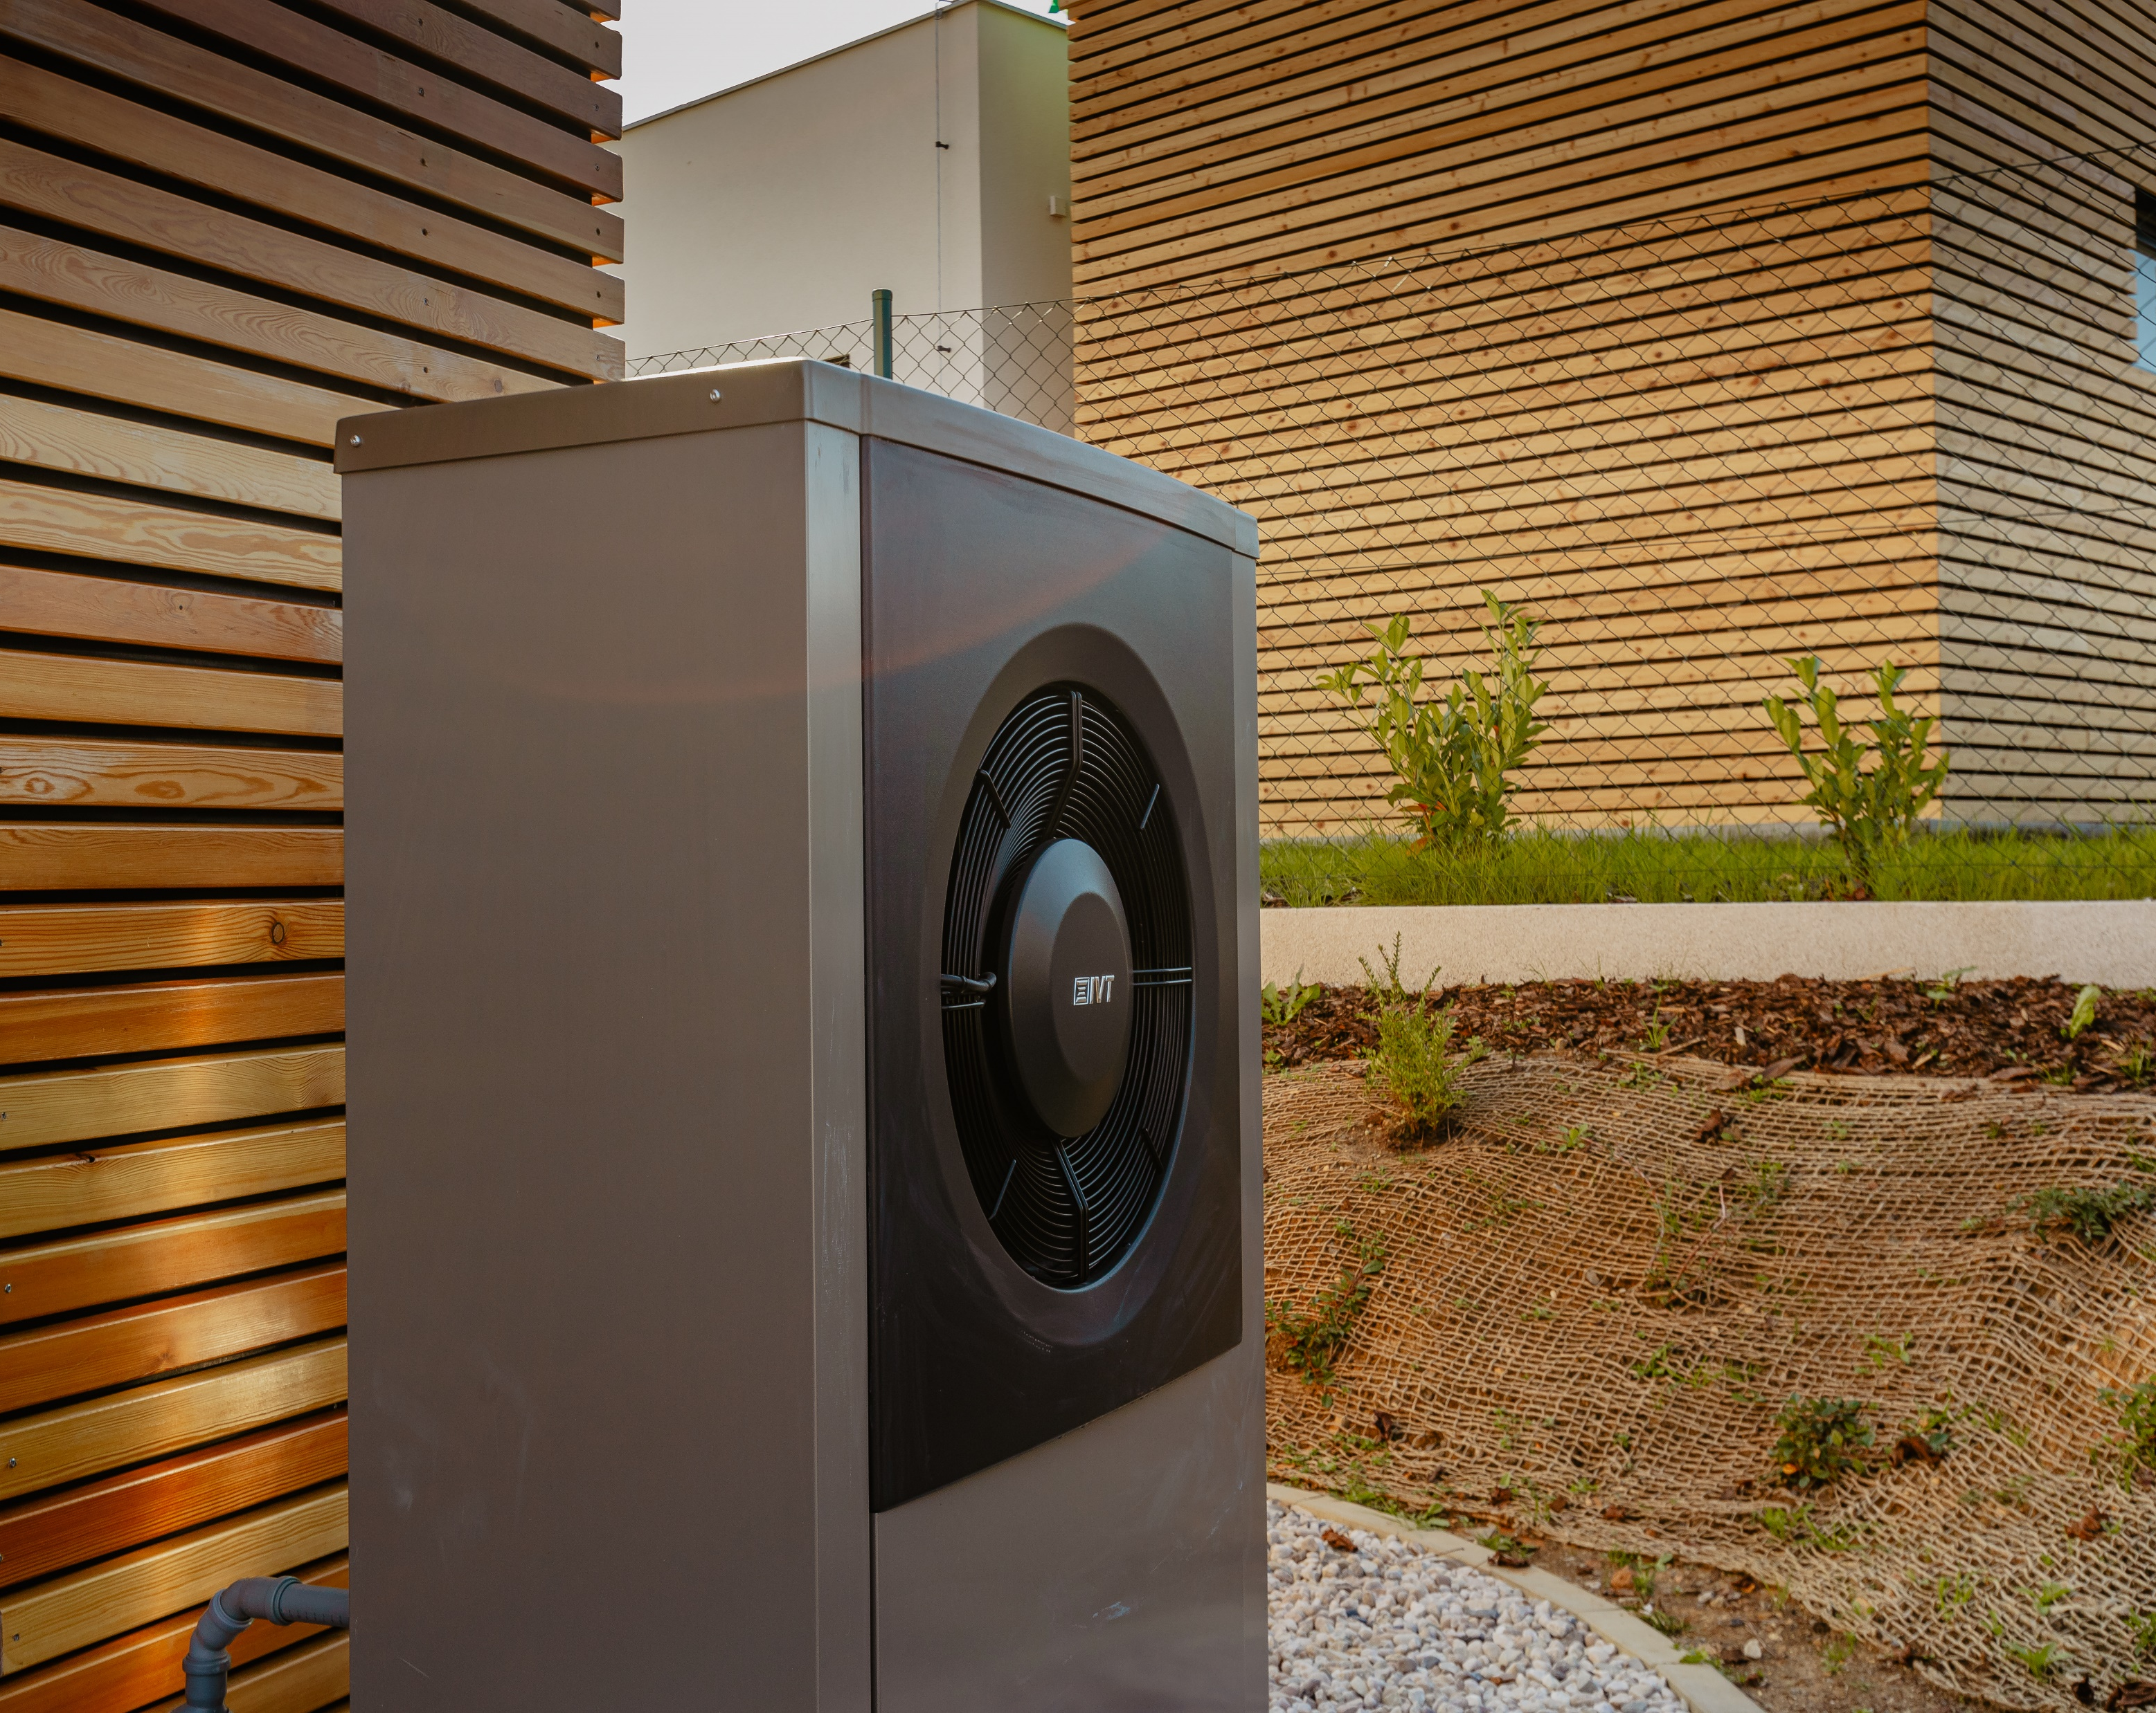


PODPORA VÝMĚNY KOTLŮ
A INSTALACE OZE

Slide 2
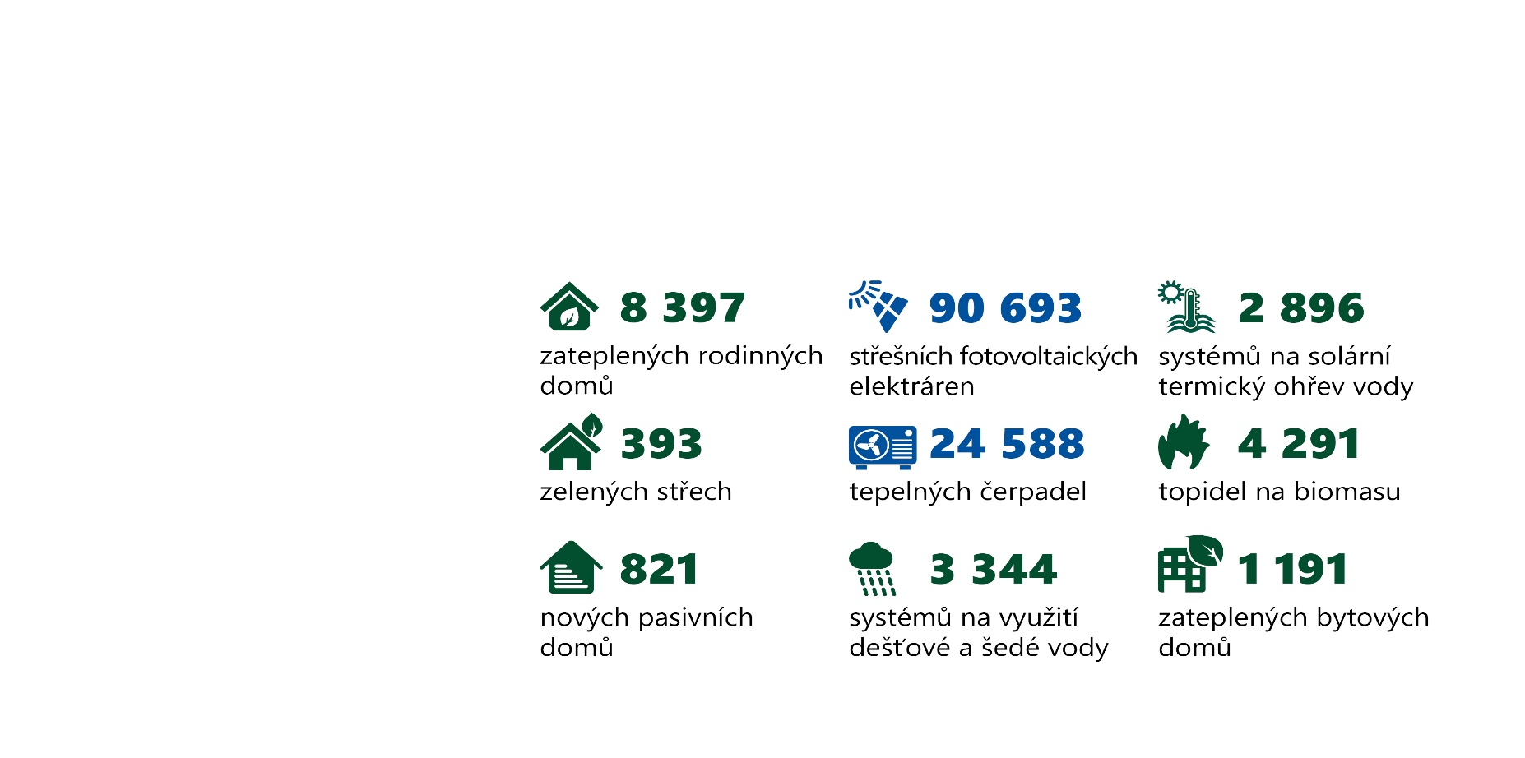
Aktuální zájem o dotace NZÚ
Přijato: 130 834 žádostí za 28 mld. Kč
Schváleno: 118 081 žádostí za 25 mld. Kč
Zrealizováno: 68 418 žádostí za 12 mld. Kč

Slide 3
FV systémy
Přijato: 90 693 žádostí za 18 mld. Kč
Schváleno: 83 301 žádostí za 17 mld. Kč
Zrealizováno: 45 850 žádostí za 9 mld. Kč
- setrvale vysoký zájem
- aktuálně přijímáme měsíčně v průměru přes 6,5 tisíc žádostí

Slide 4
Tepelná čerpadla
Přijato: 24 588 žádostí za 2,4 mld. Kč
Schváleno: 21 696 žádostí za 2 mld. Kč
Zrealizováno: 15 484 žádostí za 1,5 mld. Kč
- aktuálně přijímáme měsíčně v průměru na 1 300 žádostí

Slide 5
Jak se mění dotace na výměnu zdrojů
NOVINKY
nově podporována výměna starých plynových kotlů za tepelná čerpadla
nebude nutné dokládat faktury (uschovat pro případnou kontrolu)
10% bonifikace pro znevýhodněné ORP
navýšení dotace na TČ země-voda s plošnými kolektory o 40 000 Kč
odstraněna podmínka, že max. 50 % plochy domu může být využíváno k podnikání
ZŮSTÁVÁ
nebudou podporovány TČ se zemními vrty
dotovány i výměny zdrojů v trvale obývaných rekreačních objektech (trvalý pobyt 24 měsíců před podáním žádosti)
podporovány výměny zrealizované po 1. 1. 2021
Výměna starých kotlů na pevná paliva nižší než 3. třídy
Výměna lokálních topidel (kamen) využívaných jako hlavní zdroj
Výměna elektrického vytápění
NOVINKA Výměna starých plynových kotlů
za libovolný dotovaný zdroj
za tepelné čerpadlo

Slide 6


Dotace na výměnu plynových kotlů
dotovány výměny plynových kotlů a plynových topidel starších než 20 let
nově instalovaným zdrojem musí být tepelné čerpadlo
cílem je vyměnit ty nejstarší atmosférické kotle
podmínka mít dům alespoň částečně zateplený (min. třída D) – jinak se provoz
TČ stává velice neúsporný
způsobilé výměny realizované po 1. 1. 2021
10% bonifikace pro znevýhodněné ORP

Slide 7
Dotace na zdroje od září 2023
PODPOROVANÉ TYPY ZDROJŮ | Podporovaná opatření – typy zdrojů | VÝŠE DOTACE [Kč]
 |  | Pouze vytápění | Vytápění + ohřev vody
Kotel-bio | Kotel na biomasu vč. akumulační nádrže nebo se samočinnou dodávkou paliva | 80 000
Kotel-bio+ | Kotel na biomasu se samočinnou dodávkou paliva a celosezónním zásobníkem pelet | 100 000
Kamna | Lokální zdroj/zdroje na biomasu se samočinnou dodávkou paliva. Sálavé, teplovzdušné nebo s teplovodním výměníkem. Individuálně na místě stavěná akumulační kamna na biomasu. | 45 000
TCA/TCA+ | Tepelné čerpadlo vzduch-vzduch | 60 000 | 80 000
TCV/TCV+ | Tepelné čerpadlo vzduch-voda | 80 000 | 100 000
TC-FV | Tepelné čerpadlo pro teplovodní systém vytápění a ohřev vody s podporou FV | 140 000
TCK/TCK+ | Tepelné čerpadlo země-voda s plošným kolektorem | 120 000 | 140 000
CZT | Napojení na soustavu zásobování teplem | 40 000

Slide 8
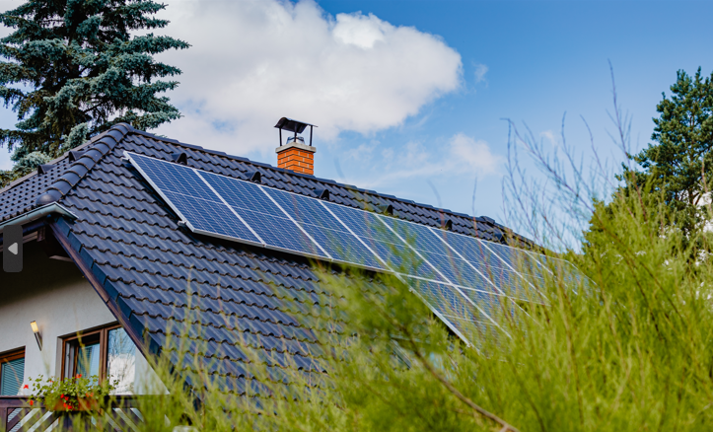
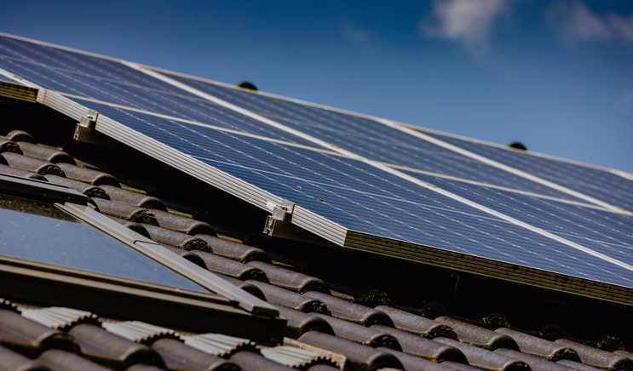
Podpora solárních systémů se nemění
parametry systémů zůstávají stejné
aktuálně rozpracované projekty zájemci podají i od září – panika není na místě
výrazné zjednodušení – není potřeba dokládat projekt a faktury
max. dotace 200 000 Kč zůstává
možnost kombinovat s ostatními úspornými opatřeními (bonusy)
modelace systému podle potřeb - dotace 10 000 Kč na každý 1 kWp
10% bonifikace pro znevýhodněné ORP
podporovány instalace realizované po 1. 1. 2021

Slide 9
Dotace na FV systémy a ohřev vody
Ohřev vody | Výše podpory [Kč]
Solární termický ohřev vody, plocha apertury panelů min. 1,8m² | 45 000
Solární termický ohřev vody s přitápěním, plocha apertury panelů min. 3,6m² | 60 000
Solární fotovoltaický ohřev vody, instalovaný výkon min. 1,5 kW | 45 000
Tepelné čerpadlo pro ohřev vody | 45 000
FV systémy | Výše podpory [Kč]
Minimální instalace o výkonu 2 kWp | 60 000
Minimální instalace o výkonu 2 kWp s efektivním využitím tepelného čerpadla | 100 000
Za 1 kWp instalovaného výkonu nad 2 kWp | 10 000
Za 1 kWh el. akumulačního systému s akumulátory na bázi lithia | 10 000
Dotace na dobíjecí stanice
snížení podpory ze 30 000 na 15 000 Kč
Instalace dobíjecí stanice | 15 000 Kč

Slide 10

Děkujeme
za pozornost.

